Slide 1
Elastic Memory Management for Cloud Data Analytics
Jingjing Wang and Magdalena Balazinska
小组成员：
曾泽华
龚孙璐
陈火龙

Slide 2
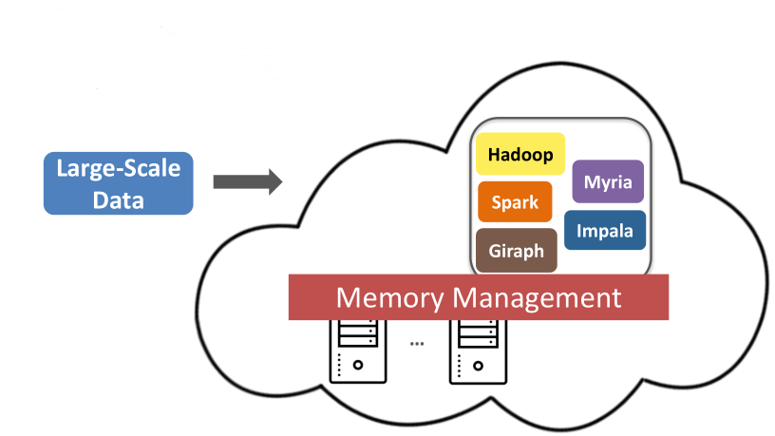
Introuduction
大规模云数据分析
  内存需求密集型
  部署在集群
  共享的环境

Slide 3
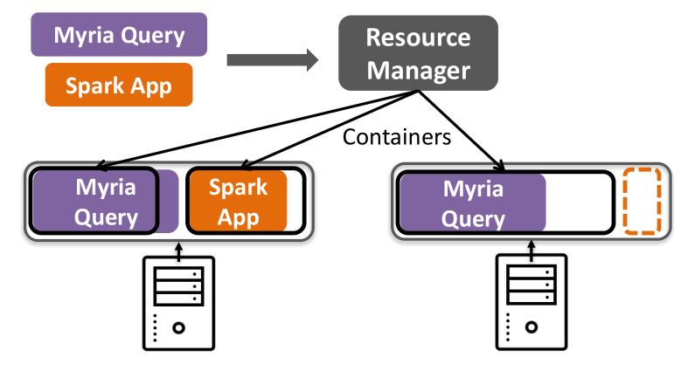
Introuduction
依赖于容器的资源管理
隔离使用同一机器的不同应用，并提供严格的资源限制

Slide 4
Promblems
许多现代数据分析系统(Spark，Impala，GraphLab，and Myria)最大化利用内存
  内存依然是昂贵的资源
应用执行前估计所需内存并向管理器提出申请
  执行前估计内存是非常困难的
不准确的内存估计将以多种方式损害查询表现
  估计过高，浪费资源
  估计过低，无法执行或使用虚拟内存降低性能

Slide 5
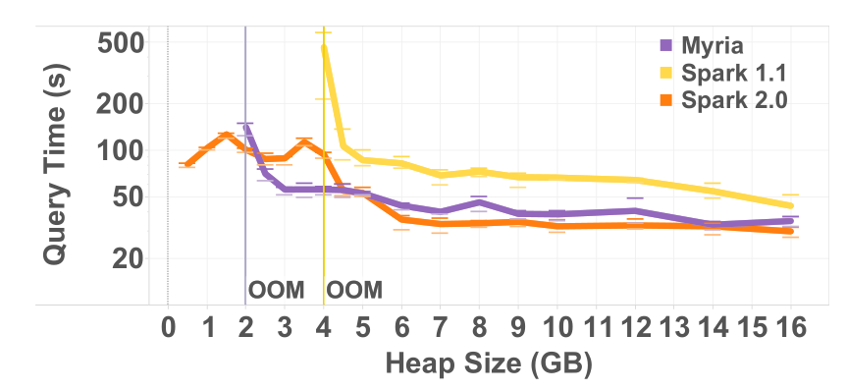
Performance Impact of Automatic Memory Management

Slide 6
ElasticMem
方法
  数据分析应用程序运行在相互独立的容器中，但由资源管理器弹性调整分配给容器的内存
目标
  同时减少失败数量和执行时间

Slide 7
Is a Difficult Problem
弹性内存分配不支持大多数系统
  Java-based：JVM最大堆大小在整个生命周期内保持恒定
  C/C++-based:资源限制通常由Linux实用工具cgroups决定
  CLR:无法对堆大小进行控制
需要衡量GC收益和开支的模型
需要一个支持多种数据分析应用的内存分配算法

Slide 8
ElasticMem
Focus:Java-based 容器(JVM)中的分析性(关系)查询
  在JVM中动态调整堆大小
  动态内存分配
  Estimating Runtime Values

Slide 9
JVM中动态调整堆大小
OpenJDK管理内存方式：
  运行前用户指定最大堆大小
  运行时堆大小不可更改
But 内存可超量申请+64bit地址空间
  为堆申请足够大的内存地址空间
  添加动态限制并根据实际使用量调整限制

Slide 10
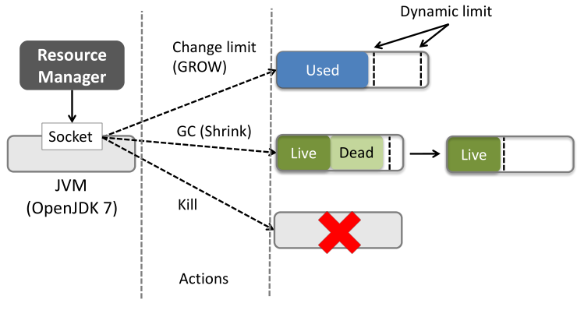
JVM中动态调整堆大小

Slide 11
ElasticMem
在JVM中动态调整堆大小
动态内存分配
Estimating Runtime Values

Slide 12
动态内存分配
问题描述：
  多个查询共享内存
  在每个时间步骤中，通过执行操作来分配内存
  目标：减少查询时间和失败数
0-1背包问题
  容量：总内存
  物品：执行在JVM上的操作
  物品价值：为每个操作定义值

Slide 13
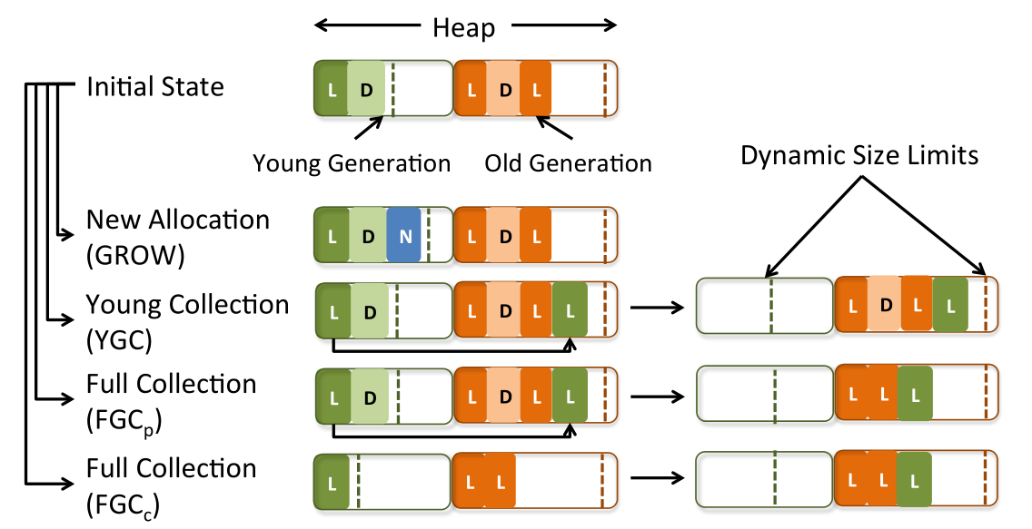
Possible Action
另外两种类型:NOOP,KILL

Slide 14
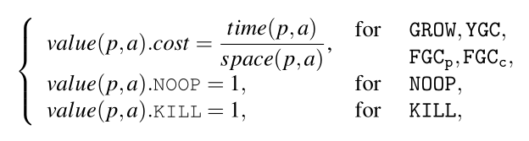
Values of Actions and States
为每个操作定义值
每一状态的值：所有操作值的总和

Slide 15
ElasticMem
在JVM中动态调整堆大小
动态内存分配
Estimating Runtime Values

Slide 16

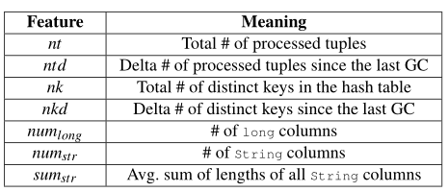
Estimating Runtime Values
堆增长
  A simple approach:
GC所用时间和回收的空间
  监视查询操作中主要的数据结构状态，从中收集统计量作为特征
    Focus:hash table
  建立机器学习模型
    M5P in Weka

Slide 17
Evaluation
实验环境：
  One Amazon EC2 r3.4xlarge instance
  Myria上执行4个内存需求最密集的 TPC-H 查询
Original:OpenJDK 7u85
  Serial execution / fully parallel
Elastic: ElasticMem
  Resubmit

Slide 18
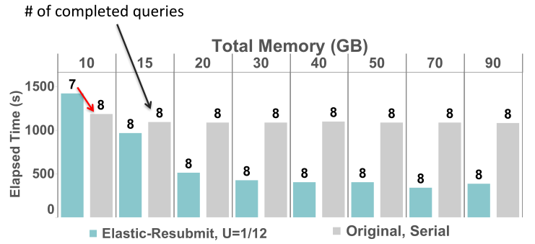
Elastic VS Serial

Slide 19
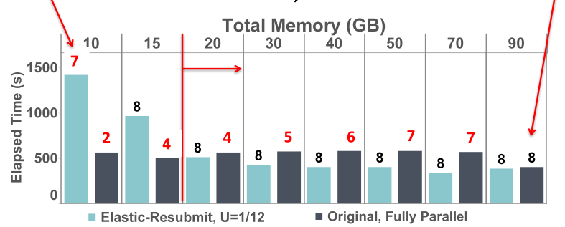
Elastic VS Fully parallel
ElasticMem的优势：
  自动调整并发级别
  更少的查询时间和失败数
  低内存下串行执行很有必要

Slide 20
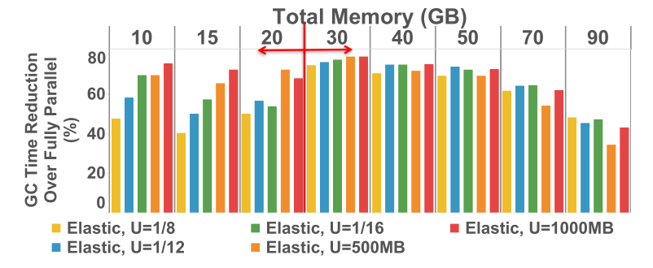
GC Time Reduction: Up to 80%
内存充足时，U的微小调整没有必要

Slide 21
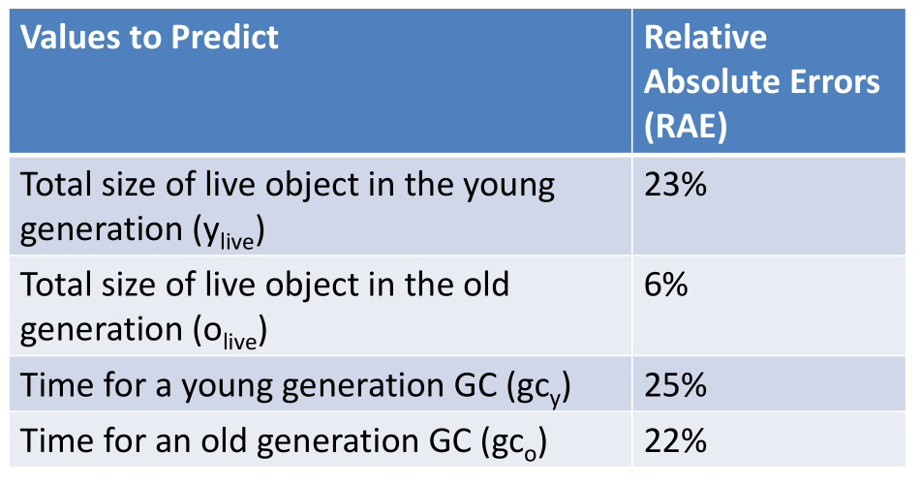
Evaluation:GC Models
测试:17 TPC-H queries，随机触发GCs

Slide 22
Conclusion
严格内存限制下的调度是低效的
通过修改JVM实现弹性内存
设计一个调度算法实时分配多个应用程序的内存
  建立模型预测GC时间和节省空间
  减少查询时间达30%，GC时间达80%，内存使用更加高效

Slide 23

Question

